Slide 1
第13周作业(3S书) ：P. 208-211. 第6.30，6.33，6.35，6.39，6.41，6.46，6.57题. 预习内容:3S书第11章"Bayesian Methods' (P.372-379)。

Slide 2
投票
最多可选1项
1、小明在银行有$A_{n}=\frac{Γ\left(\frac{n+1}{2}\right)}{\sqrt{nπ}Γ\left(\frac{n}{2}\right)}万元$存款，其中$n=1，则$他的存款
A
在100元和1000元之间
B
在1001元和2000元之间
C
在2001元和3000元之间
D
在3001元和4000元之间
E
以上答案都不是
问：该系数$A_{n}$与什么分布有关？
提交

Slide 3
答案：存款0.3183万元=3183元，该系数 $A_{n}=\frac{Γ\left(\frac{n+1}{2}\right)}{\sqrt{nπ}Γ\left(\frac{n}{2}\right)}$= $\frac{1}{\sqrt{n}B\left(\frac{1}{2}, \frac{n}{2}\right)}$是自由度为n的t-分布之密度函数 的系数
插入表（14周）.xslx

Slide 4
填空题
1分
此题未设答案
2、设$\left\{X_{1},X_{2},⋯,X_{n}\right\} 为$简单抽样，且$X_{1 }\sim N\left(μ,σ^{2}\right),则$随机变量$T=\frac{\overline{X}−μ}{\hat{S}/\sqrt{n}}$ 的密度函数为 [填空1] ？
作答

Slide 5
答案：服从自由度为n-1的t-分布，密度函数为
$f_{n−1}\left(x\right)=\frac{Γ\left(\frac{n}{2}\right)}{\sqrt{\left(n−1\right)π}Γ\left(\frac{n−1}{2}\right)}{\left(1+\frac{x^{2}}{n−1}\right)}^{−\frac{n}{2}},$ $x∈(−∞,∞)$

Slide 6
投票
最多可选1项
3、自由度为n=3的t-分布的密度函数$f_{n }(x)$在无穷远处的收敛速度和下列那个函数$h(x)$相同（两个函数的比值在无穷远处为1,$\text{即} \lim_{\left|x\right|→∞}{\frac{f_{n}(x)}{h(x)}=1}$） ？
A
$${h\left(x\right)=\left|x\right|}^{−(n+1)}$$
B
$$h\left(x\right)= {\left|x\right|}^{−(n+1)/2}$$
C
$${h\left(x\right)=\left|x\right|}^{−n}$$
D
$${h\left(x\right)=\left|x\right|}^{−n/2}$$
E
以上答案都不是
提交

Slide 7
答案: (E) 以上答案都不是，因为当n=3时，密度函数为
$$f_{3}\left(x\right)=\frac{Γ\left(\frac{3+1}{2}\right)}{\sqrt{3π}Γ\left(\frac{3}{2}\right)}{\left(1+\frac{x^{2}}{3}\right)}^{−\frac{3+1}{2}}，x∈\left(−∞,∞\right)$$
但系数$\frac{Γ\left(\frac{3+1}{2}\right)}{\sqrt{3π}Γ\left(\frac{3}{2}\right)} {\left(\frac{1}{3}\right)}^{−\frac{3+1}{2}}=3. 3080≠1$

Slide 8
填空题
1分
4、设$X∼N\left(0,1\right),Y∼χ_{n}^{2}（即自由度为$n的卡方分布），且$X,Y$独立，则随机变量$T=\frac{X}{{\left(\frac{Y}{n}\right)}^{\frac{1}{2}}} 服从$[填空1] 分布？
课后思考题：上述答案为什么？
正常使用填空题需3.0以上版本雨课堂
作答

Slide 9
答案:自由度为n的t-分布（见第10周课件）。

Slide 10
填空题
1分
答案解析
此处添加答案解析
5、设$\left\{X_{1},X_{2},⋯,X_{n}\right\} 为$简单抽样，且$X_{1 }\sim N\left(μ,σ^{2}\right),则$随机变量$T=\frac{\overline{X}−μ}{σ/\sqrt{n}}$ 的密度函数为 [填空1] ？
作答
可为此题添加文本、图片、公式等解析，且需将内容全部放在本区域内。正常使用需3.0以上版本

Slide 11
答案:密度函数为单位正态分布的密度函数，即
$$f\left(x\right)=\frac{1}{\sqrt{2π}}ⅇ^{−\frac{x^{2}}{2}}，x∈\left(−∞,∞\right)$$

Slide 12
填空题
1分
答案解析
此处添加答案解析
6、设$\left\{X_{1},X_{2},⋯,X_{n},X_{n+1}\right\} 为$简单抽样，且$X_{1 }\sim N\left(μ,σ^{2}\right),则$随机变量$T=\frac{\sum_{k=1}^{n+1}{{\left(X_{k}−\overline{X}\right)}^{2}}}{σ^{2}}$ 的密度函数为 [填空1] ，其中$\overline{X}=\frac{X_{1}+⋯+X_{n+1}}{n+1}。$
作答
可为此题添加文本、图片、公式等解析，且需将内容全部放在本区域内。正常使用需3.0以上版本

Slide 13
答案：服从自由度为n的卡方分布，即密度函数为
$$f_{n}\left(x\right)=\frac{1}{2^{\frac{n}{2}}Γ\left(\frac{n}{2}\right)}x^{\frac{n}{2}−1}e^{−\frac{x}{2}}, x>0$$

Slide 14
填空题
2分
7、写出总体均值的无偏估计量 [填空1] 、方差的无偏估计量 [填空2] （注意条件、结论）
正常使用填空题需3.0以上版本雨课堂
作答

Slide 16
海外线上考试事项：必须填写报名表（12月13日之前递交）
http://wenjuan.tsinghua.edu.cn/s/zUfaUf/

Slide 17
英文试卷需求表（12月13日之前递交） http://wenjuan.tsinghua.edu.cn/s/IR7fYr/

Slide 23
注意：也可不查表，用Excel内置函数
见表（14周）.xslx

Slide 27
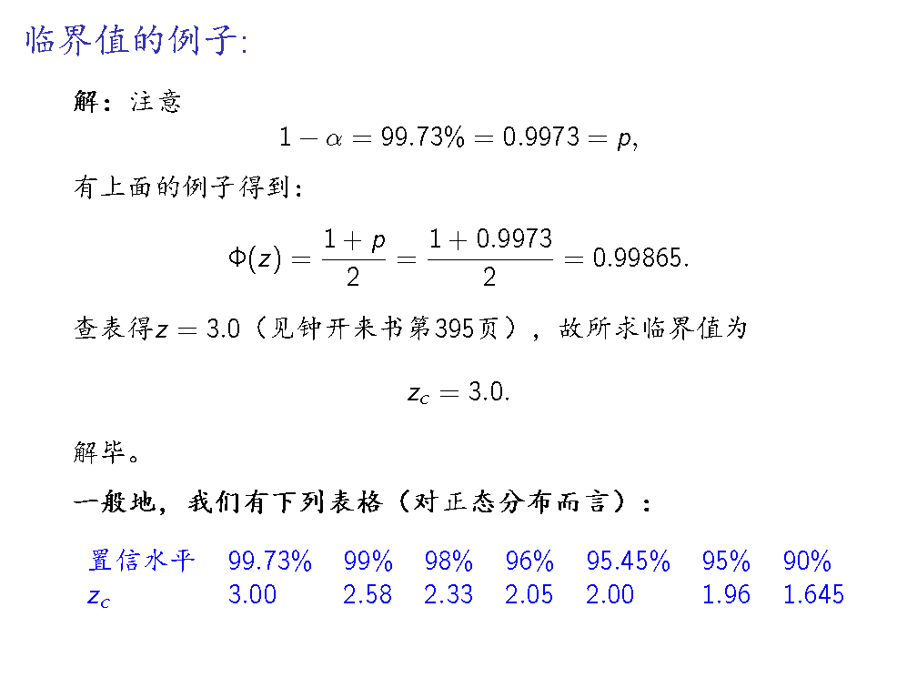
见Excel表（14周）.xslx

Slide 30
见Excel表（14周）.xslx

Slide 33
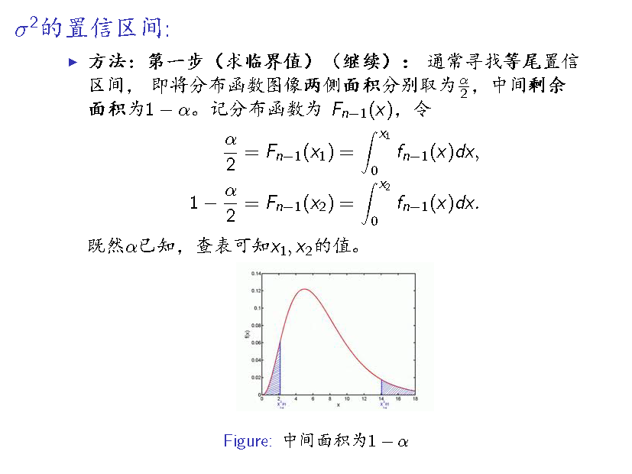

Slide 35
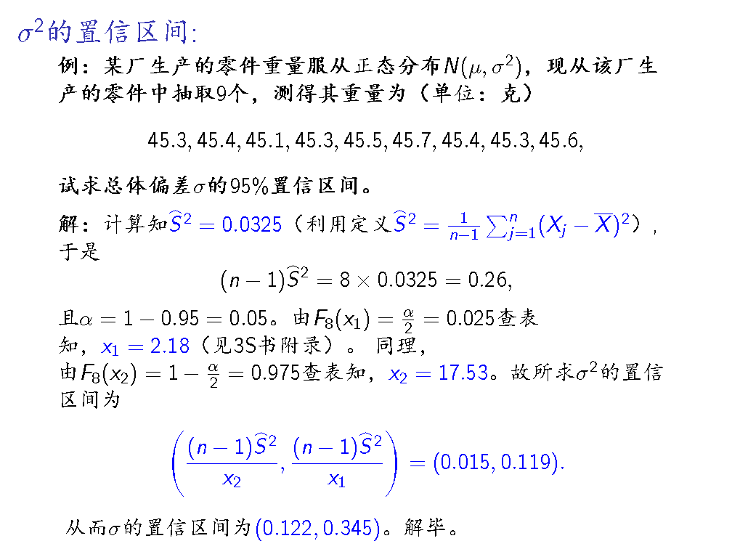
表（14周）.xslx

Slide 36
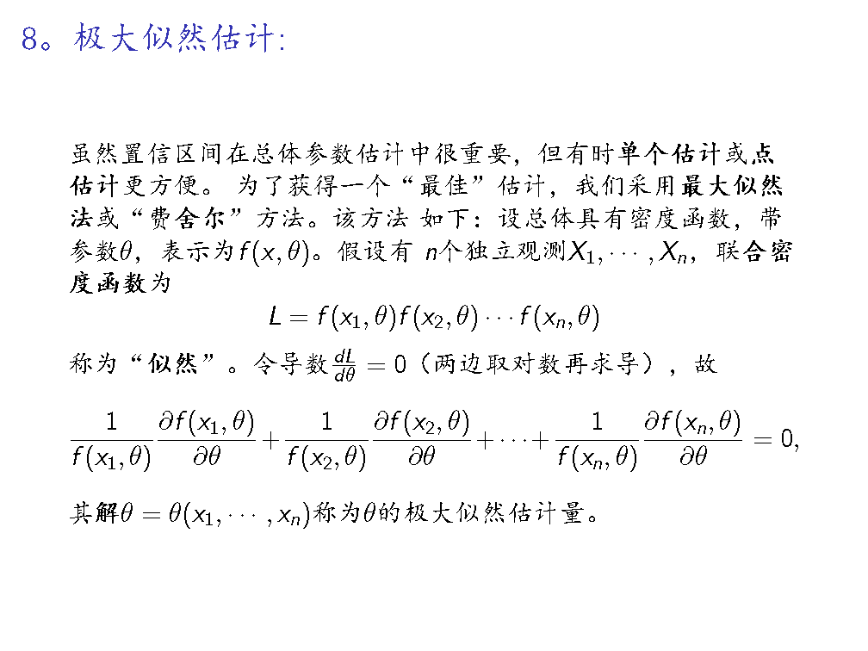

Slide 42
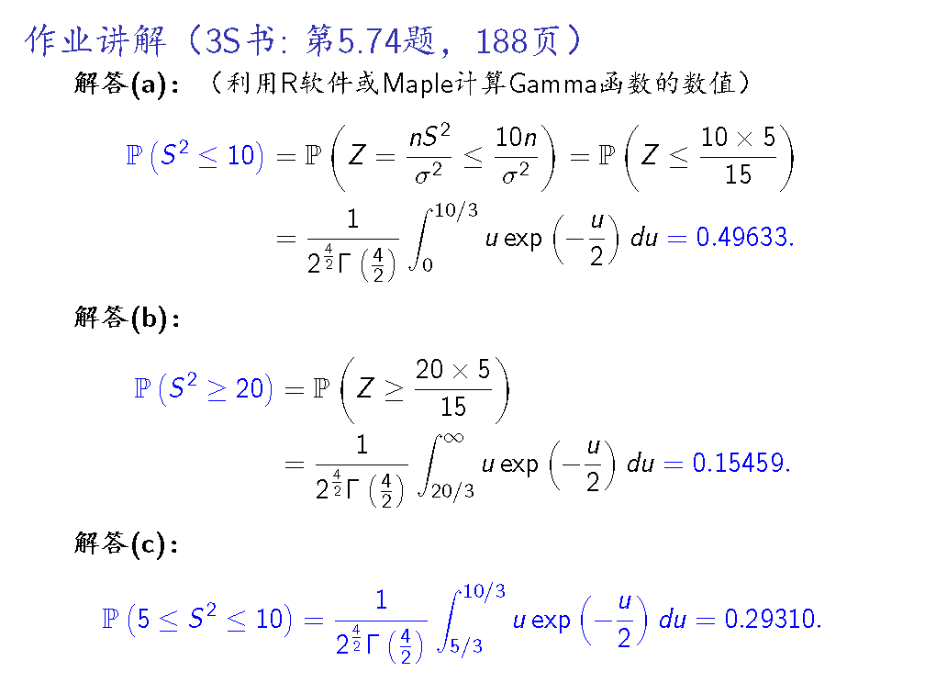

Slide 48
期终考试
时间：2021年12月28日晚上（19:00~21:00）
地点1：五教5104 （周一班全体学生）
地点2：六教6A016（周二班学号小于2019013194）
地点3：六教6A017（周二班，
2019013194<学号< 2020010912 ）
地点4：六教6A018（周二班，
2020010912<学号< 2020013150 ）
地点5：六教6A209（周二班其它学生）
线上考试：腾讯会议，ID：463-567-961 密码2211

